Slide 1
💮
LOTTE
POINT
201310630 이준석
201510657 정선민
201515001 김승원
201610593 김진영

Slide 2
INDEX
01 연구 목적
02 데이터 분석 및 결과 도출 과정 03 사용한 분석 TOOL
04 데이터 분석 과정
04 맞춤형 마케팅 제안 05 질의응답

Slide 3

001
연구 목적
L-POINT 고객의 사용 내역 데이터를
바탕으로 고객 분석
R F M 모형 & 장바구니 분석
고객 세그먼트 분류
맞춤형 마케팅 방법 제안
결과값을 이용

Slide 4

002
데이터 분석 및 결과 도출 과정
품목별
업종별
시간대별
장바구니분석
RFM
전처리
탐색적
데이터분석
총판매금액
고객
Segment 분류
맞춤형
마케팅제안

Slide 5
사용한 분석 TOOL 소개

Slide 6
003
장바구니 분석(Market Basket Analysis)
장바구니 분석?
하나의 장바구니는 고객이 한 번의 구매에서 산 물건을 알려주는데
어떤 물품들이 함께 구매되는 경향이 있는지 분석하여
패턴 및 연관 규칙을 분석하는 기법
월마트는 장바구니 분석을 통해 ‘맥주와 기저귀’ 의 연관규칙을 발견하고 마케팅 활동으로 활용

Slide 7
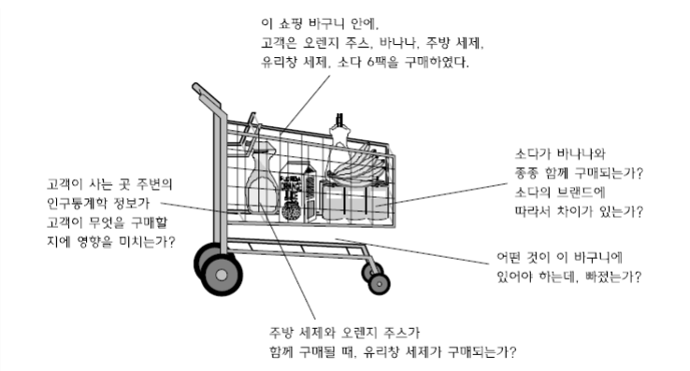
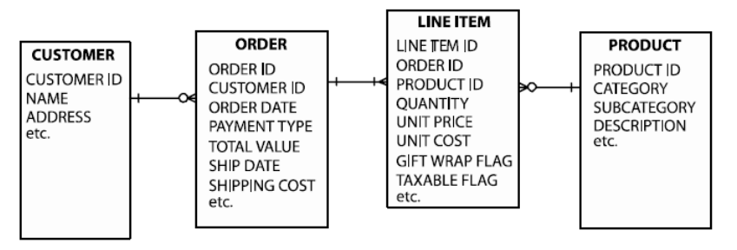
003
장바구니 분석(Market Basket Analysis)
장바구니 분석은 하나의 기법을 지칭하는 것은 아님
POS 거래 데이터를 이해하는 것과 관련된 여러 분석 통칭
분석한 정보를 바탕으로 마케팅 방법으로 활용 상품의 배치, 특정 상품에 대한 행사 여부, 쿠폰 발행 등

Slide 8
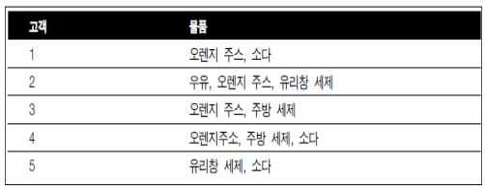
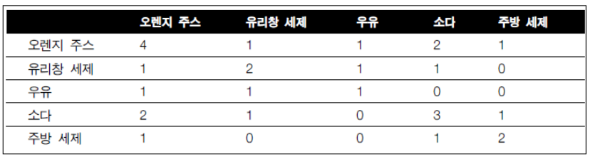
003
장바구니 분석(Market Basket Analysis)
오렌지 주스와 소다의 같이 팔리는 경우가 많다
주방 세제는 우유와 같이 팔리지 X
우유는 소다 혹은 주방세제와 같이 팔리지 X

Slide 9
003
고객가치분석(Recency/Frequency/Monetary)
구매 최근성
(Recency)
구매 빈도
(Frequency)
구매 금액
(Monetary)
고객의
구매빈도
(Frequency)
세가지 변수를 측정한 지표를 바탕으로 고객이 기업에 가져다 주는 수익에 얼마나 기여하는지를 분석하는 기법
RFM 모형은 다양한 고객가치 측정 지표들 가운데 재무적인 가치 측정 뿐만 아니라, 관계 활동에 대한 질적 측면도 함께 고려한 고객가치 평가 모형

Slide 10
003
고객가치분석(Recency/Frequency/Monetary)
고객의 마지막 구매 시점이 언제 인지 나타내는 변수
일반적으로 최근에 구매한 고객일수록 현재의 관계가 유의미하다고 판단 고객이 정해진 기간 동안 얼마나 자주 구매 했는지를 나타내는 변수
동일한 기간 동안 구매횟수가 많을수록 높은 점수가 부과
고객의 구매/이용활동성을 판단 일정 기간 동안에 고객의 총 구매 금액을 나타내는 변수
구매액이 높을 수록 높은 점수를 획득
BUT, 지나치게 높은 구매액이 존재 -> 상한선을 두는 것이 전체적인 지수 왜곡을 방지
구매 최근성
(Recency)
구매 빈도
(Frequency)
구매 금액
(Monetary)

Slide 11
003
고객가치분석(Recency/Frequency/Monetary)
RFM 모형
RFM 지수 = aㆍ최근성(R) + bㆍ구매빈도(F) + cㆍ구매액(M)
- a/b/c는 가중치를 나타냄
산업에 따라 RㆍFㆍM의 중요도가 다를 수 있으므로 그 중요도에 따라 다른 가중치를 적용하는 것이 합리적
경우에 따라 유의미한 변수만을 선별적으로 선택하여 적용할 수 있음

Slide 12
003
고객가치분석(Recency/Frequency/Monetary)
FRM 모형의 대표적인 활용 방법
고객 세그먼트
R/F/M 각 변수에 따라 고객을 분류하여, 차별화된 마케팅을 위한 고객세분화에 활용
고객 스코어링
각 고객의 RFM지수를 산출하여 고객을 평가하는 지수로 활용
ex) 고객의 등급을 부여하여 고객군의 분류

Slide 13
003
협업 필터링 (Collaborative Filtering)
많은 사용자들로부터 얻은 기호정보에 따라 사용자들의 관심사들을 자동적으로 예측하게 해주는 방법
고객들의 선호도와 관심 표현을 바탕으로 선호도, 관심에서 비슷한 패턴을 가진 고객들을 식별해 내는 기법

Slide 14
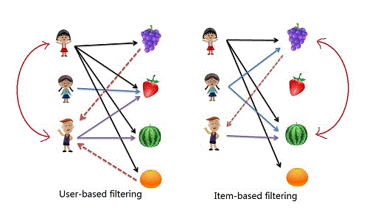
003
협업 필터링 (Collaborative Filtering)

Slide 15




003
협업 필터링 (Collaborative Filtering)
사용자들의 과거의 경향이 미래에서도 그대로 유지 될 것이라는 전제

Slide 16



003
협업 필터링 (Collaborative Filtering)
기존의 어느 정도 예측이 가능한 고객들과
비슷한 패턴을 가진 고객들을 탐색에서도
그대로 유지 될 것이라는 전제
기존 고객들의 행동을 예측하기 위해
첫 번째 단계에서 찾은 비슷하다고 생각된 고객들의 행동을 수치화하여 사용.

Slide 17
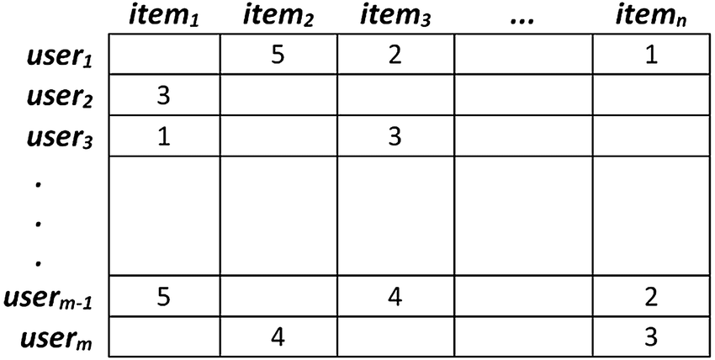
003 종류
아이템 기반 협업 필터링
고객이 선호도를 입력한 기존의 상품들과 예측하고자 하는 상품과의 유사도를 계산하여
고객의 선호도를 예측하는 방법

Slide 18
데이터 분석 과정

Slide 19
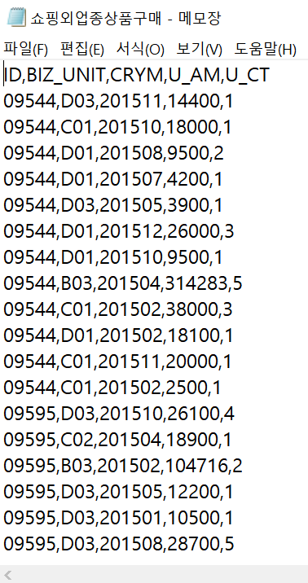
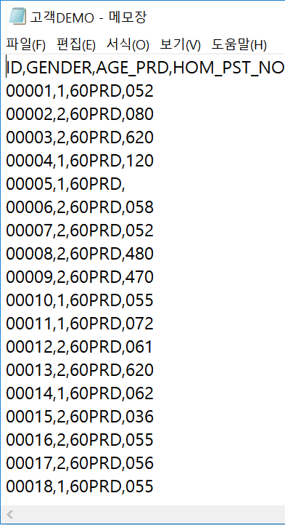
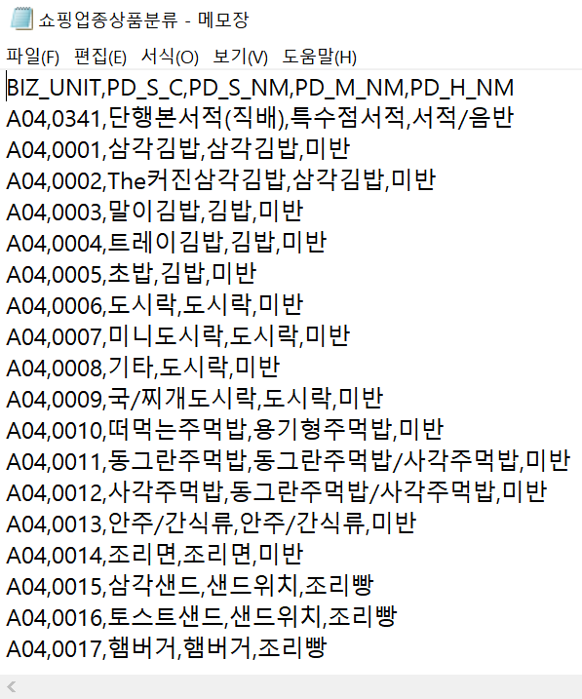
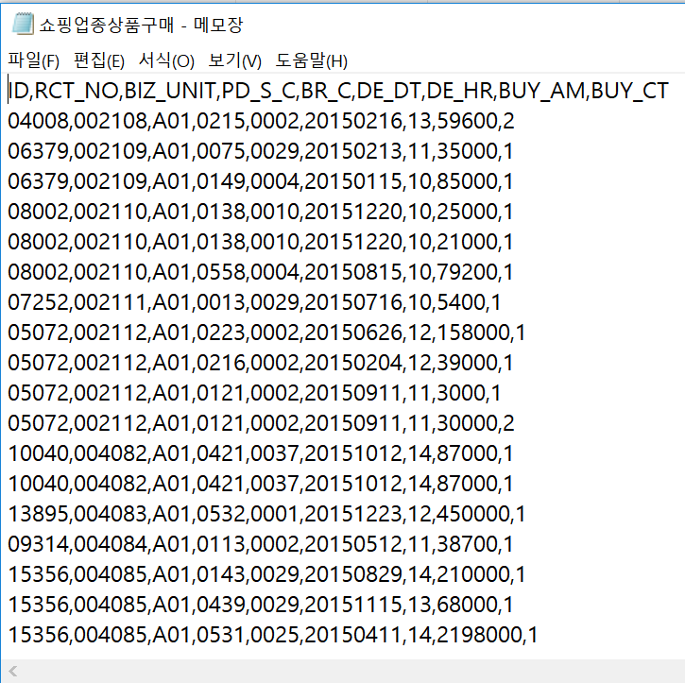
004
전처리

Slide 20
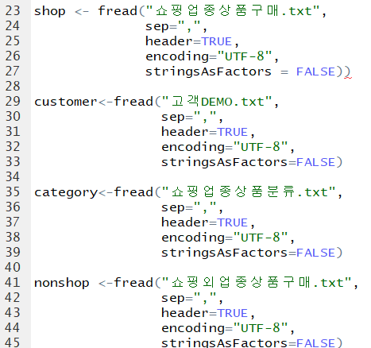
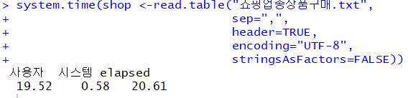
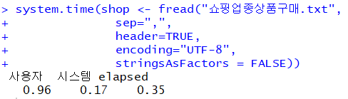

004
전처리
데이터 로드
약 170MB인 txt파일을 data.frame으로 불러오려면 약 20초
data.table의 fread함수를 통해 약 50배 빠르게 불러옴

Slide 21
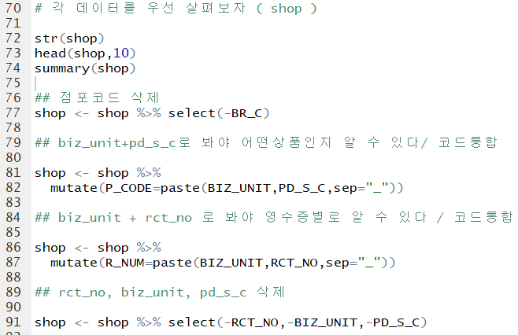
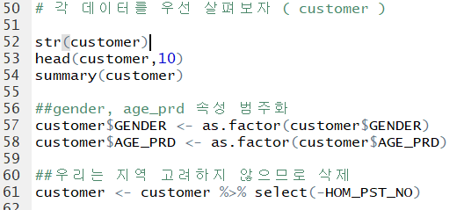
004
전처리
전처리 (customer, shop)
4개의 데이터 모두 str(), head(), summary() 등의 함수를 통해 데이터를 확인 후
필요 없는 칼럼 삭제, 속성 변경, 파생변수 추가, 코드 변환 등 전처리

Slide 22
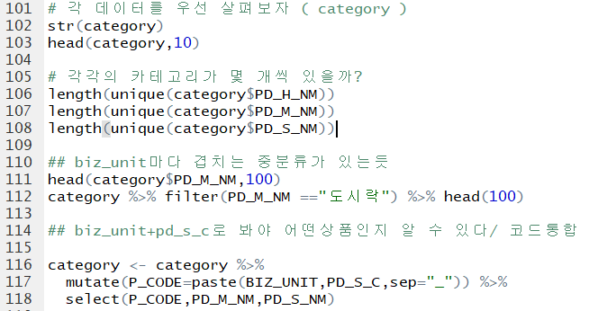
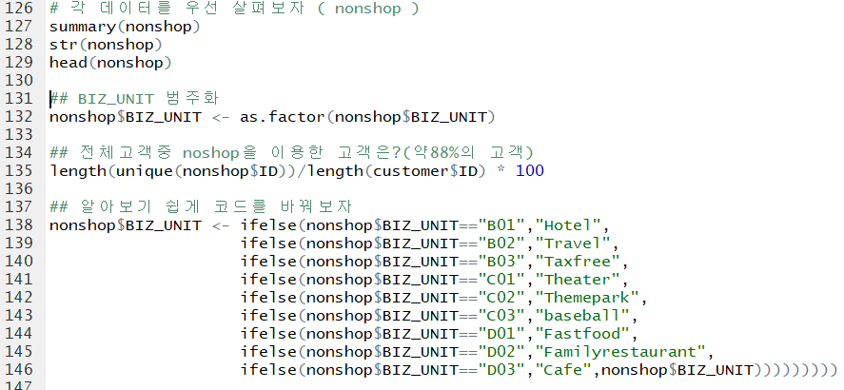
004
전처리
전처리 (category, nonshop)
4개의 데이터 모두 str(), head(), summary() 등의 함수를 통해 데이터를 확인 후
필요 없는 칼럼 삭제, 속성 변경, 파생변수 추가, 코드 변환 등 전처리

Slide 23
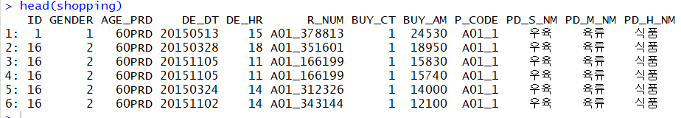
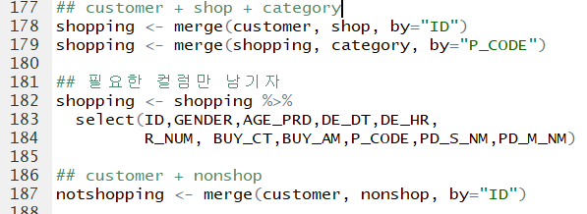
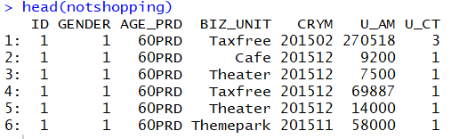
004
전처리
분석을 위한 데이터 병합
Customer + shop + category => shopping
Customer + nonshop => notshopping
data.table의 merge() 통해 훨씬 빠르게 데이터 병합 가능

Slide 24
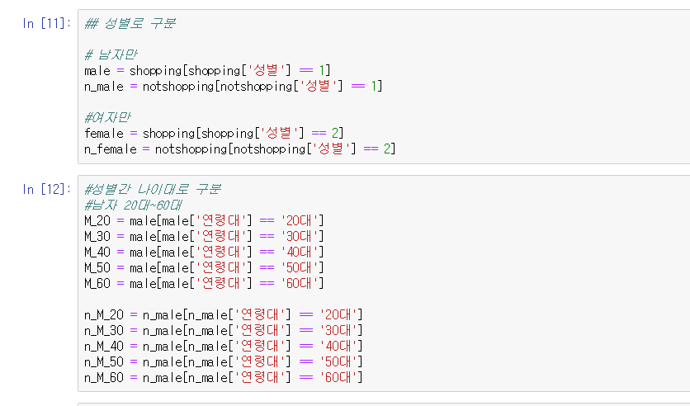
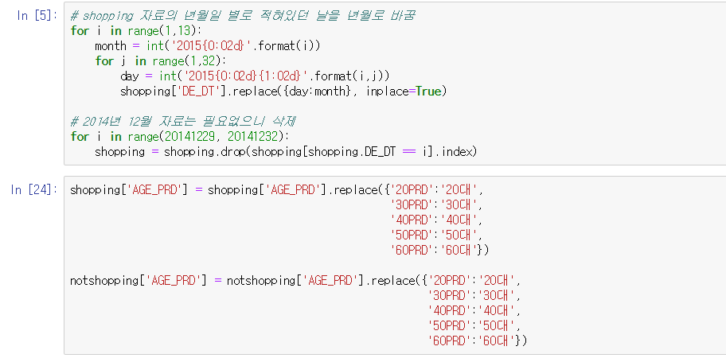
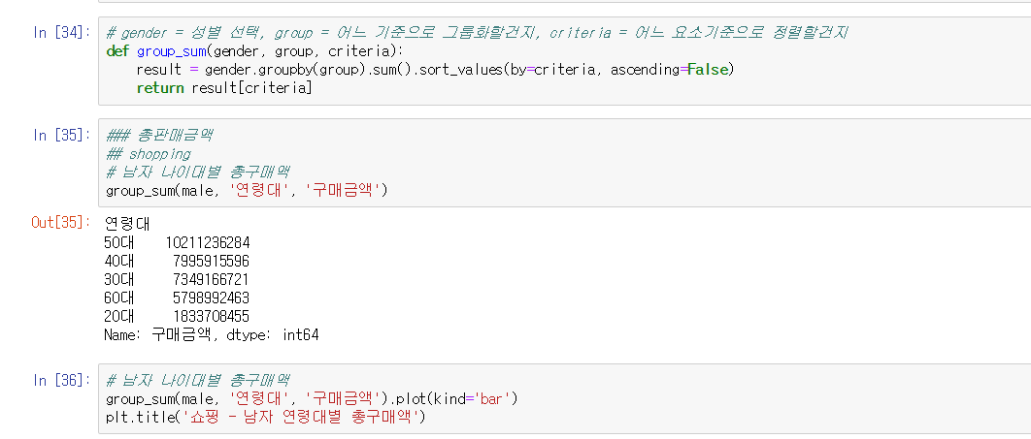
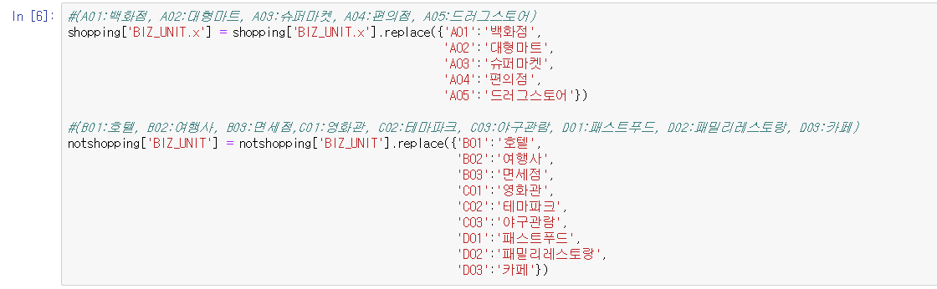
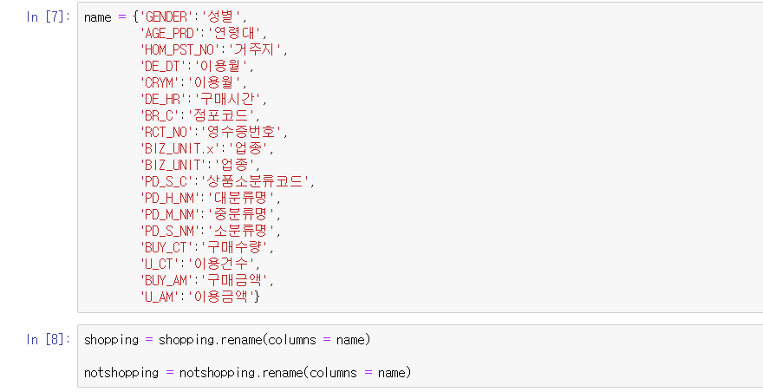
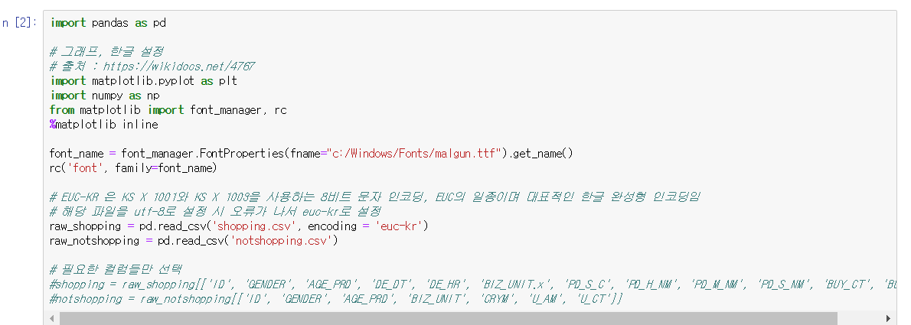
004
전처리

Slide 25
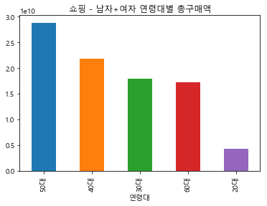
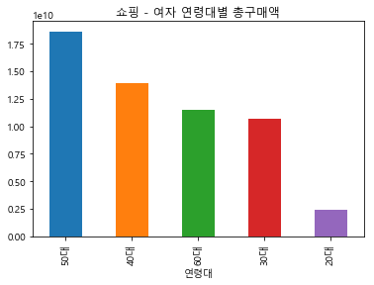
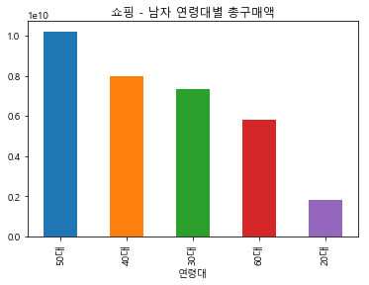
004
탐색적 데이터 분석

Slide 26
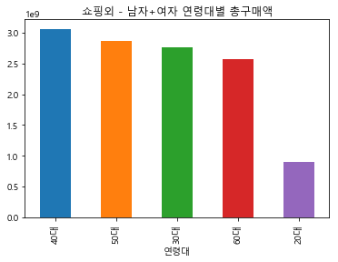
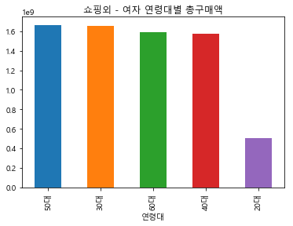
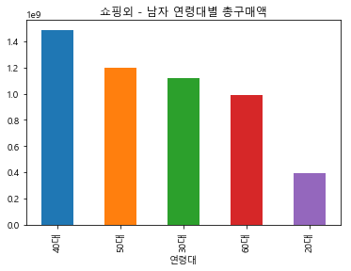
004
탐색적 데이터 분석

Slide 27
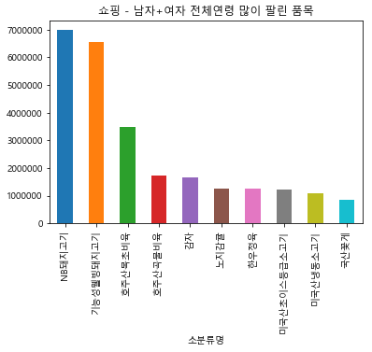
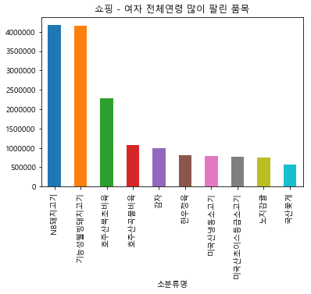
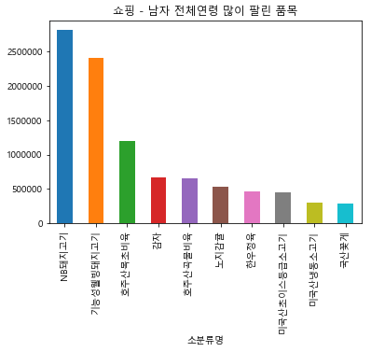
004
탐색적 데이터 분석

Slide 28
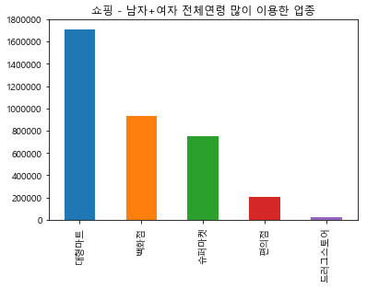
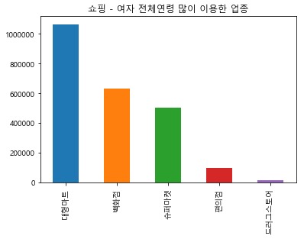
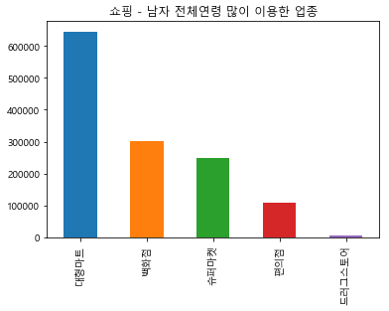
004
탐색적 데이터 분석

Slide 29
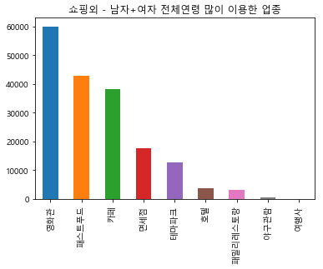
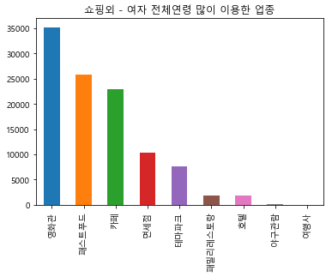
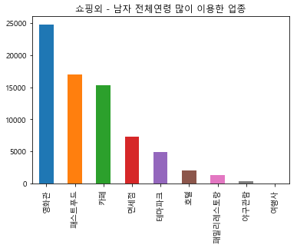
004
탐색적 데이터 분석

Slide 30
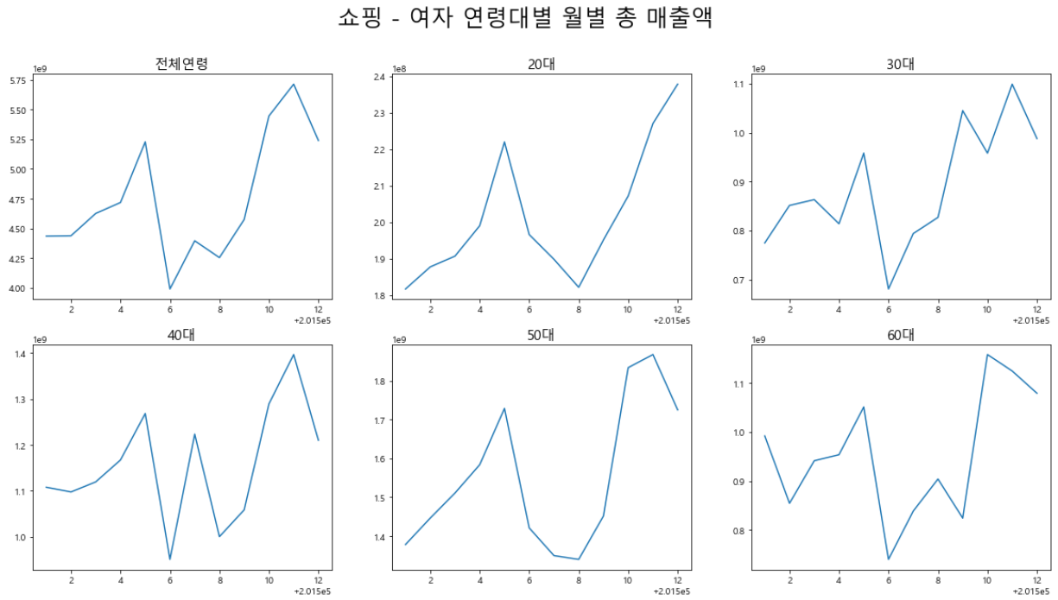
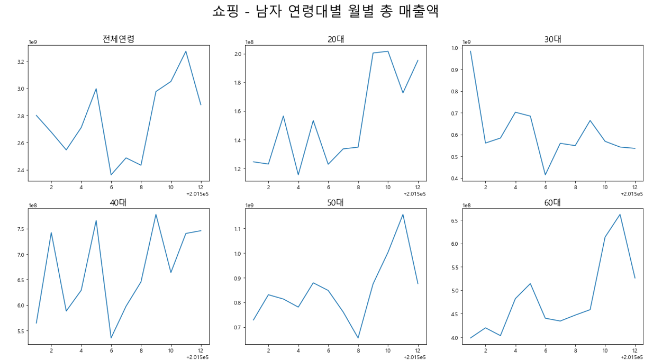
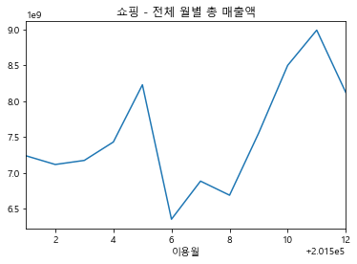
004
탐색적 데이터 분석

Slide 31
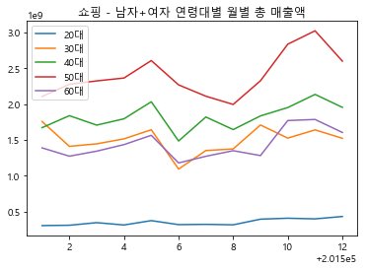
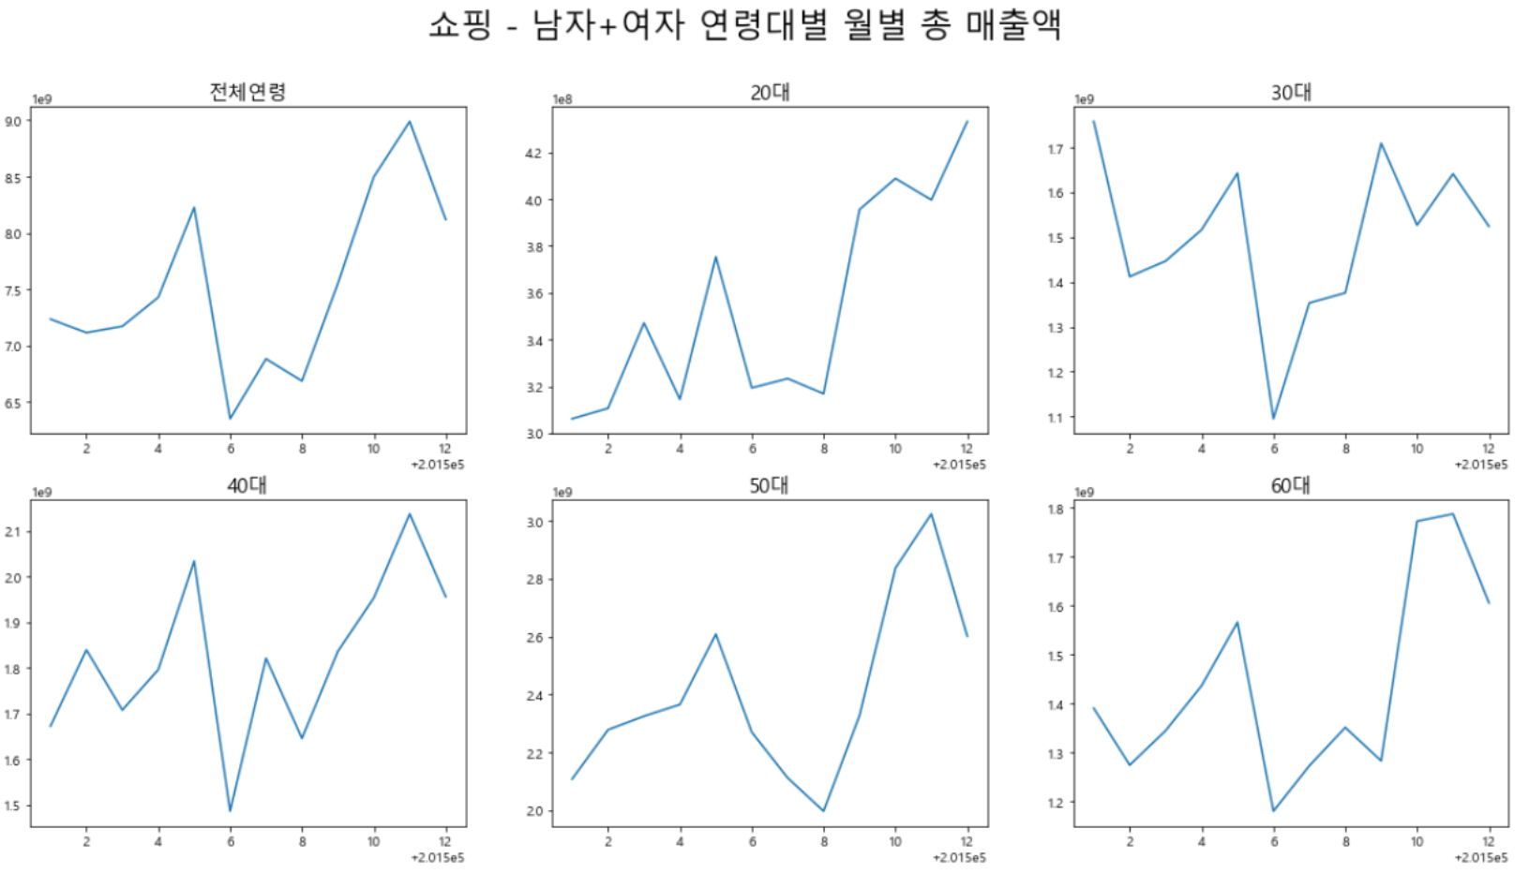
004
탐색적 데이터 분석

Slide 32
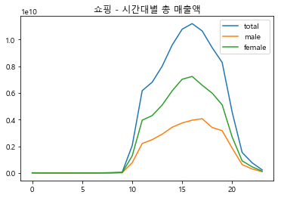
004
탐색적 데이터 분석

Slide 33
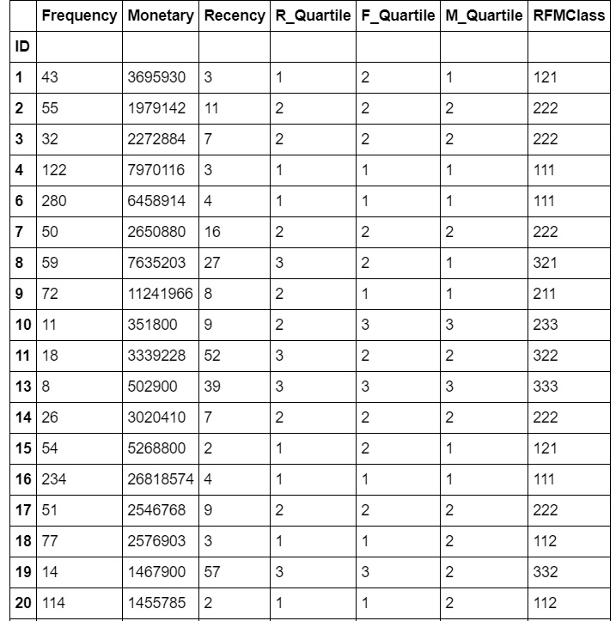
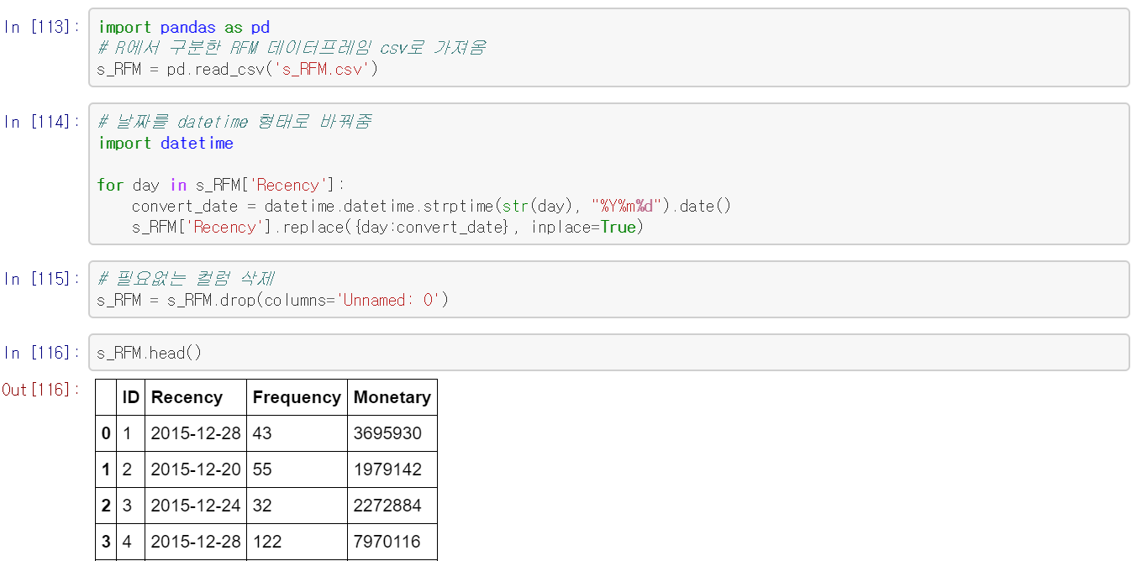
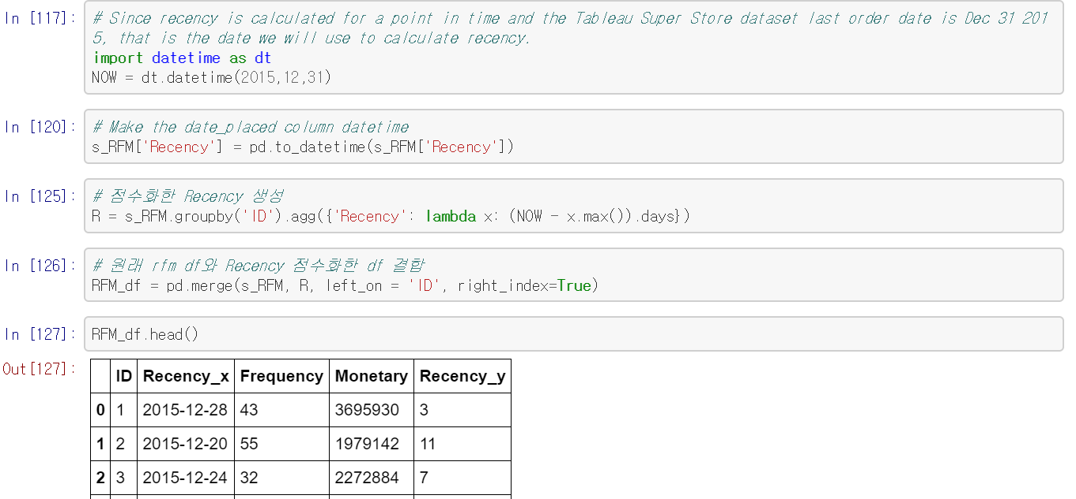


005
고객 세그먼트 분류

Slide 34
005
고객 세그먼트 분류
R↑ F↑ M↑ 모든 지표에서 높은 우량고객 Best
R↓ F↓ M↑ 한 번에 많이 쓰는 고객 Spenders
R↑ F↑ M↓ 가성비를 추구하는 고객 Shopper
R↑ F↓ M↓ 첫 방문 고객 First Time
R↓ F↑ M↑ 중요한 고객인데 이탈한 고객 Churn

Slide 35





005
고객 세그먼트 분류

Slide 36
맞춤형 마케팅 제안

Slide 37
006
맞춤형 마케팅
Best R(최근성)↑ F(구매빈도)↑ M(구매금액)↑
모든 측면에서 높은 비율을 보이는 ‘우량고객’
가격적인 측면 보다 서비스 측면으로 충성심 유지하고 감성을 자극
VIP 멤버쉽,
라운지 제공
공연, 문화시설 이용 티켓 제공
손편지

Slide 38
006
맞춤형 마케팅
Spender R(최근성)↓ F(구매빈도)↓ M(구매금액)↑
최근성과 구매빈도는 낮지만 구매금액이 높은 고객군
접근성이 낮은 고객
분석결과 특정 브랜드의 화장품을 찾는 여성 고객
온-오프라인
활용한
멀티채널 전략
특정 브랜드의
상품 추천

Slide 39
006
맞춤형 마케팅
Shopper R(최근성)↑ F(구매빈도)↑ M(구매금액)↓
40대 result. 식품
제품의 질과 가격 등을 꼼꼼히 평가
교육비와 내집 마련 지출이 집중되기 때문에 구매금액 저하, 가성비에 집중
번들링
상품
가성비
상품
Mother’s
Day

Slide 40
006
맞춤형 마케팅
First Time R(최근성)↑ F(구매빈도)↓ M(구매금액)↓
최근성이 높지만 구매빈도와 구매금액이 낮은 ‘첫 방문고객’
단골고객과 재 방문율을 높이기 위한 마케팅 전략
구매금액을 올리기 위한 구매유도
고객과의 커뮤니케이션 관계 구축
특정금액
이상을 구매시
상품권 증정

Slide 41
006
맞춤형 마케팅
Churn R(최근성)↓ F(구매빈도)↑ M(구매금액)↑
중요한 고객이지만 최근성이 떨어지는 ‘이탈 고객’
이들을 다시 유효고객으로 전환한다면 매출의 상승을 기대할 수 있음
명확한 기준을 통해 매출에 기여도가 높은 고객을 선별하여 마케팅
이탈 고객을 위한
전담CS팀
과거 데이터
바탕 맞춤 상품 제안
이탈 고객을 위한
할인 혜택

Slide 42
수업시간에 배운 것
우리 데이터에
적용해보기

Slide 43



007
RFM + K-means를 활용한 고객 clustering & segmentation
RFM 변수 만들기
각각의 고객ID에 RFM을 부여
그런데 요약 통계량을 본 결과 매우 치우쳐진 분포를 보일 것으로 예상

Slide 44



007
RFM + K-means를 활용한 고객 clustering & segmentation
RFM 분포의 문제
히스토그램을 통해 확인해보니 매우 치우쳐진 분포를 보인다
이는 파레토의 법칙을 떠올리게 한다..?

Slide 45



007
RFM + K-means를 활용한 고객 clustering & segmentation
자연로그를 취한 RFM의 분포
K-means를 통해 clustering하려면 거리를 계산 해야 하는데
억단위의 큰 숫자를 쓰는 것은 옳지 않고 / 정규분포화를 위해서 자연로그를 취함

Slide 46



007
RFM + K-means를 활용한 고객 clustering & segmentation
k-means 3차원 시각화 해보기
Cluster를 몇 개로 쪼갤지는 elbow curve를 그려보거나 비즈니스상 요구를 확인해야 하지만
우선 시각화해보기 위해 5개로 나눠 3차원 시각화를 해봄
이런 방식으로 거리에 따라 클러스터가 묶인다는 것을 확인
https://towardsdatascience.com/apply-rfm-principles-to-cluster-customers-with-k-means-fef9bcc9ab16

Slide 47



007
RFM + K-means를 활용한 고객 clustering & segmentation
고객 segmentation 만들기
디테일 하게 분류하기 위해 (임의대로) 15개의 clustering으로 나누어 봄
그후 클러스터를 회사의 사정에 맞춰 고객분류를 하면 됨
오른쪽처럼 다양하게 분류할 수 있음
https://towardsdatascience.com/apply-rfm-principles-to-cluster-customers-with-k-means-fef9bcc9ab16

Slide 48


007
RFM + Association rule을 활용한 상품 recommendation
장바구니분석
우선 영수증별로 대분류, 중분류, 소분류별로 돌려봄
노이즈가 너무 커서 딱히 재밌는 결과는 나오지 않음

Slide 49


007
RFM + Association rule을 활용한 상품 recommendation
장바구니분석
쇼핑과 쇼핑 외를 합쳐서 ID별로 돌려봄
한번 theme park를 가는 사람들의 연관분석을 해봄

Slide 50


007
RFM + Association rule을 활용한 상품 recommendation
VIP고객의 장바구니분석
클러스터링에서 VIP고객들의 장바구니분석
좀 다르기는 하지만 상품추천을 하기엔 적합하지 않을 듯 함..

Slide 51


007
RFM + Regression을 활용한 미래 구매액 prediction
RMF2 테이블 / 상관행렬 HEATMAP
1년치 Transaction data를 절반으로 쪼갠 후
2분기 까지의 R,F,M + age를 통해 3,4분기의 구매액을 예측 해보자
전처리과정은 앞과 유사하므로 생략

Slide 52


007
RFM + Regression을 활용한 미래 구매액 prediction
로그를 취하기 전후의 plot
왼쪽 산점도 보면 확실히 20대는 미래구매액이 좀 적은 것 같고
오른쪽을 통해 Frequency, Monetary가 Future과 선형관계에 있음을 알 수 있다

Slide 53


007
RFM + Regression을 활용한 미래 구매액 prediction
트레이닝셋과 테스트셋 분리
(validation set 생략..)
7:3으로 셋을 분리 ( 11239 : 4817 로 잘 분리 됨)
훌륭한 모델링을 하기 위해 변수를 잘 선정해야 하지만 그냥 다 넣고 이것저것 돌려는 것에 의의를 둠

Slide 54




007
RFM + Regression을 활용한 미래 구매액 prediction
Linear model
step변수를 사용한 Linear model
변수간 2차 상호작용을 고려한 선형모델의 Adjusted R-squared가 약간 더 높음

Slide 55





007
RFM + Regression을 활용한 미래 구매액 prediction
Tree model
Random Forest
확실히 Random Forest를 실행하는데 시간이 오래 걸림

Slide 56



007
RFM + Regression을 활용한 미래 구매액 prediction
어떤 모델의 예측력이 가장 높을까?
Step변수를 활용한 선형모델의 RMSE가 1.16으로 가장 낮음 => 최종 모델로 선정!
오른쪽에 exp()로 로그를 다 풀어서 실제 결과를 보니 꽤 많은 차이가 남..

Slide 57
008
출처
https://github.com/joaolcorreia/RFM-analysis/blob/master/RFM%20Analysis.ipynb
http://servicedesignplatform.com/archives/45
https://m.blog.naver.com/bestinall/221321162598
http://pyopyo03.tistory.com/14 [보노보노의 분석라이프]
http://hackability.kr/entry/Data-Mining-11-연관-법칙-Association-Rule-소개 [HACKABILITY]
연관분석(Association Rule)|작성자 인우기술
http://hackersstudy.tistory.com/126 [공대인들이 직접 쓰는 컴퓨터공부방]
위키트리, 위키백과 [중앙일보] 충동구매, 20대가 아니라 유아 둔 30대가 최고

Slide 58
008
출처
https://towardsdatascience.com/apply-rfm-principles-to-cluster-customers-with-k-means-fef9bcc9ab16
실리콘밸리 데이터과학자가 알려주는 따라하며 배우는 데이터과학 / 권재명
Data Mining Using RFM Analysis / Derya Birant / Dokuz Eylul University / Turkey

Slide 59

009
질의응답

Slide 60
💮
THANK
YOU

